Slide 1
Klinická imunologie 1.
Marcela Vlková

Slide 2
Imunitní systém
Funkční charakteristika:
homeostáza, sebeudržování na úrovni
molekulární výstavby organismu
schopnost rozpoznání a eliminace cizorodých a škodlivých látek z organismu
Integrální součást organismu
propojení s metabolismem, endokrinním
a nervovým systémem

Slide 3
Imunitní systém – složka celotělového informačního systému
Schopen přijímat podněty prostřednictvím receptorů
Podněty kvalitativně a kvantitativně vyhodnocuje
Na podněty reaguje efektorovou aktivitou
Shodné rysy s hormonální a nervovou soustavou
Vzájemně se funkčně i strukturně provazují
Mají schopnost odpovídat na všechny druhy přicházejících podnětů

Slide 4
IMUNITNÍ SYSTÉM JAKO SOUČÁST ORGANISMU
nervový systém
metabolismus
endokrinní systém
IMUNITNÍ SYSTÉM
genom
mikrobiom
epigenetické vlivy

Slide 5
Úloha imunitního systému
Reaguje s cizorodými/nebezpečnými substancemi z vnějšího prostředí (zejména antimikrobiální ochrana).
Účastní se odstraňování starých a poškozených buněk vlastního těla.
Napadá nádorové a viry infikované buňky vlastního těla.

Slide 6
Přenos informací v imunitním systému
Prostřednictvím membránových interakcí:
Blízký kontakt buňka- buňka
Membránové receptory na buňkách IS reagují s odpovídajícími ligandy na jiných buňkách IS nebo jiných buňkách - přenos aktivačního signálu
Vzdálený kontakt: buňka – biologicky aktivní látka
Kontakt je opět veden přes buněčný receptor – přenos aktivačního signálu

Slide 7
Poruchy imunitního systému
HYPO- FUNKCE
HYPER- FUNKCE
IMMUNO- DEFICIENCE
ALERGIE AUTOIMMUNITA
DYS- FUNKCE
NÁDORY
IMUNITNÍHO SYSTÉMU

Slide 8
Bach J-F: N Engl J Med 2002; 347: 911- 920

Slide 9
IMUNODEFICIENCE
PRIMÁRNÍ
(VROZENÉ)
SEKUNDÁRNÍ
(ZÍSKANÉ)
Zvýšená vnímavost k infekčním agens
Náchylnost k maligním procesům
Autoimunitní projevy

Slide 10
EUROPEAN ALLERGY WHITE PAPER Allergic Diseases as a Public Health Problem
Alergické choroby se vyskytují u 35% celkové populace a počet pacientů s alergickými chorobami v posledních desetiletích vzrůstá.
Alergická rhinitida
Asthma bronchiale
Atopická dermatitida
Potravinová přecitlivělost

Slide 11
Prevalence autoimunitních chorob
Choroby štítné žlázy: > 3% dospělých žen
Revmatoidní artritida: 1% celkové populace, převaha žen
Primární Sjögrenův syndrom: 0,6-3% dospělých žen
Systémový lupus erytematosus: 0,12% celkové populace, převaha žen
Roztroušená skleróza: 0,1% celkové populace, převaha žen
Diabetes I. typu: 0,1% dětí
Primární biliární cirhóza: 0,05-0,1% žen středního a staršího věku
Myasthenia gravis: 0,01% celkové populace, převaha žen

Slide 12
Kombinace faktorů podmiňujících vznik
autoimunitních chorob
GENETIKA
IMUNITA
PROSTŘEDÍ
HORMONY
VÝŽIVA

Slide 13
Imunitní systém a maligní nádory
Imunologická úprava nádoru (cancer immunoediting):
Imunologická ostraha (immunological surveillance) – eliminace maligně transformovaných buněk.
Vytvoření rovnováhy mezi imunitním systémem a nádorem, selekce rezistentních mutantů.
Únik maligních buněk před imunitními reakcemi.

Slide 14
Transplantace orgánů, tkání, buněk
Dárce a příjemce:
Autologní transplantace (autograft)
Syngenní transplantace (isograft)
Alogenní transplantace (allograft)
Xenogenní transplantace (xenograft)
Důsledky histoinkompatibility:
Rejekce (odvržení, odhojení) štěpu
Reakce štěpu proti hostiteli (graft versus host reaction –GvHR)

Slide 15
„Koexistence matky a plodu u placentárních savců je fyziologickým příkladem imunologické tolerance k semialogennímu štěpu“. Medawar, P.B.: Some immunological and endocrinological problems raised by the evolution of viviparity in vertebrates. (Symp.Soc. Exp.Biol. 7:320-328, 1953)

Slide 16
Imunitní systém - základní pojmy

Slide 17
Antigen
Látka, kterou rozezná imunitní systém a která vyvolává imunitní reakci
Základní složení:
nosičská část molekuly
Antigenní determinanty – epitopy, tvořené 5-7 aminokyselinami

Slide 18
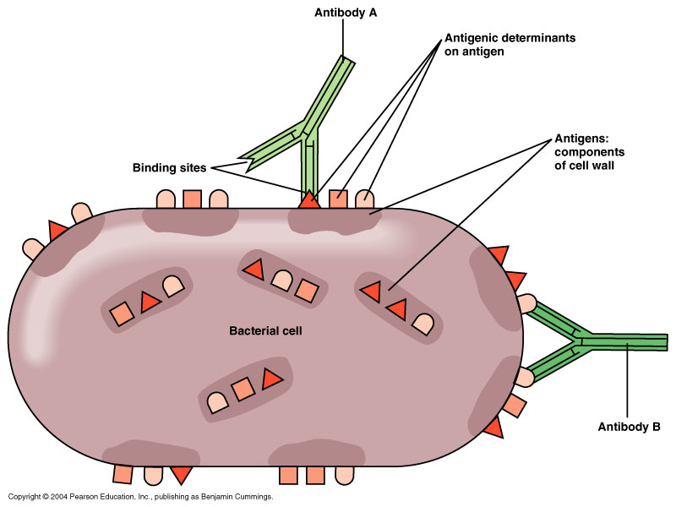
Vztah antigenu a epitopu

Slide 19
Imnunogennost
Schopnost vyvolat imunitní reakci – musí:
Být cizorodé
Mít dostatečnou molekulovou hmotnost (> 6 kDa)
Mít komplexní strukturu
Produkty imunitní reakce ( protilátky, T-lymfocyty) mají schopnost s Ag specificky reagovat

Slide 20
Chemické složení antigenů
Proteiny – obvykle výborné imunogeny.
Polysacharidy- jsou dobrými imunogeny zejména jako součást glykoproteinů.
Nukleové kyseliny- špatná imunogenicita, vázána zejména na komplexy nukleových kyselin a proteinů.
Tuky – velmi zřídka se uplatňují jako imunogeny. Nejznámější jsou sfingolipidy.

Slide 21
Zkřížená reaktivita antigenů
Při imunitní reakci může někdy dojít k reakci s jinou látkou, než tou, která reakci původně způsobila.
Je to dáno imunologickou podobností obou látek, ale nemusí se jednat o podobnost chemickou
Zkřížená reaktivita se uplatňuje zejména v patogenezi imunitních chorob

Slide 22
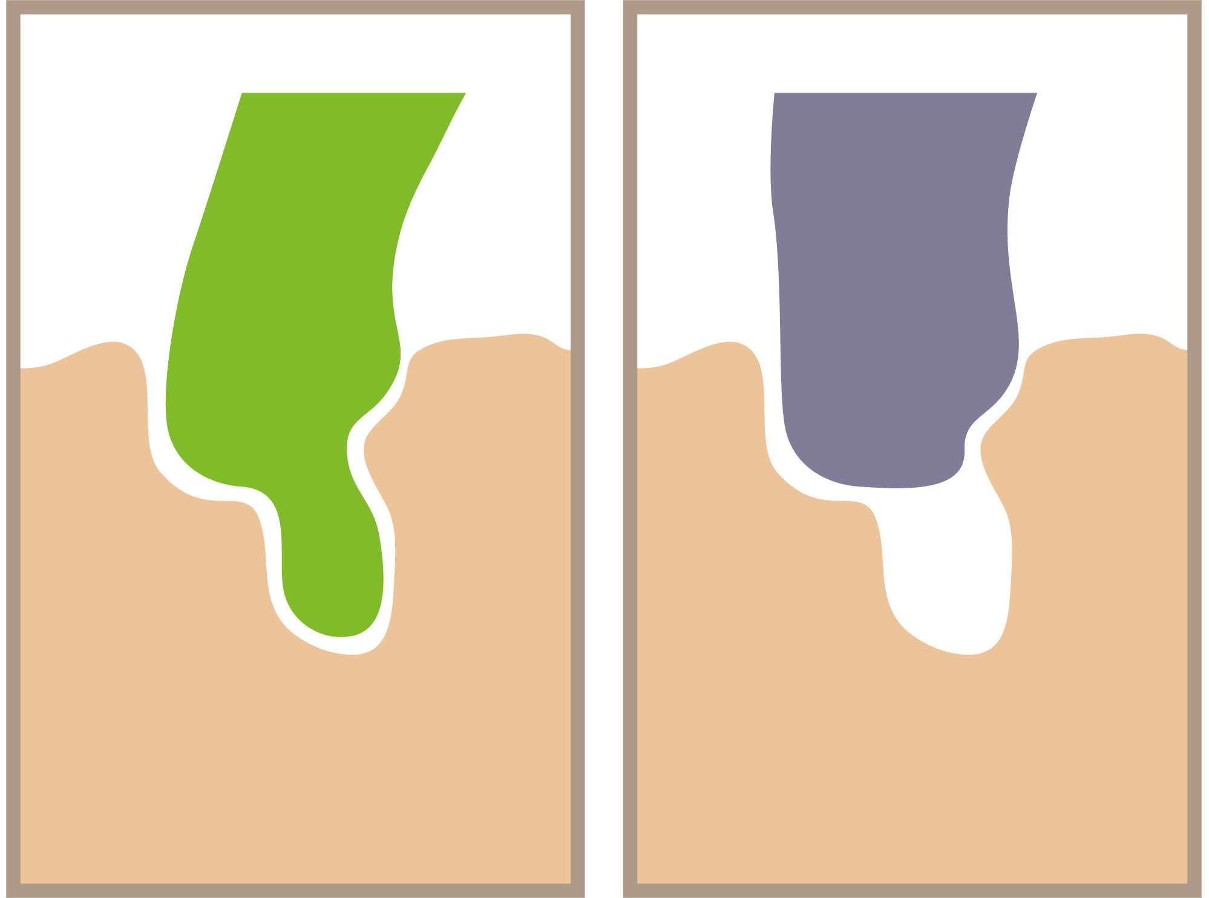
Zkřížená reaktivita antigenů
Vysoká afinita
Nízká afinita
Ag₂
Ag₁
Ab₁
Ab₁

Slide 23
Imunitní systém
Funkční charakteristika:
homeostáza, sebeudržování na úrovni
molekulární výstavby organismu
schopnost rozpoznání a eliminace cizorodých a škodlivých látek z organismu
Morfologická charakteristika:
lymfoidní, lymforetikulární systém
Integrální součást organismu
propojení s metabolismem, endokrinním
a nervovým systémem

Slide 24
Základ imunitního systému
Lymfatická tkáň a lymfatické orgány
Buňky imunitního systému

Slide 25
Složky imunitního sytému
Periferní oblasti imunitního systému je možno rozdělit do několika funkčních oblastí jejichž imunitní odpověď má určité odlišné charakteristiky.
Základní složky imunitního systému:
– Kostní dřeň, tymus
Lymfatické uzliny a slezina
Imunitní systém sliznic
Kožní imunitní systém
Lymfatický cévní systém

Slide 26
Lymfatické orgány
Primární: kostní dřeň, thymus
Vznik, diferenciace a zrání imunokompetentních buněk
Sekundární lymfatické orgány: slezina, lymfatické uzliny, MALT
místo, kde probíhají specifické imunitní reakce

Slide 27
Primární a sekundární lymfatické orgány
Primární lymfatické orkány
Sekundární lymfatické orgány
Waldeyerův okruh
Thymus
BALT
Lymfatické uzliny
Kostní dřeň
Kostní dřeň
Slezina
Payerovy pláty
Mesenterické lymfatické uzliny
Lamina propria
Urogenitální MALT
Lymfatické uzliny

Slide 28
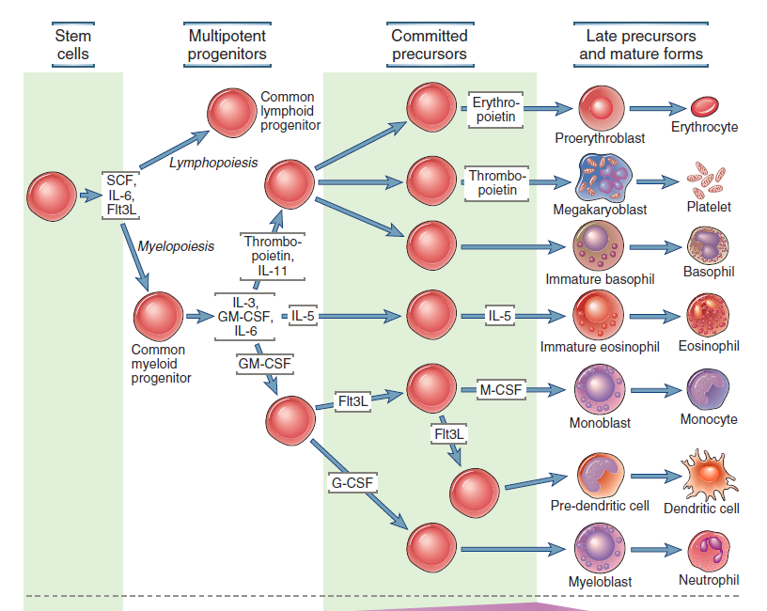
Kostní dřeň - hematopoeza
© Elsevier 2012. Abbas & Lichtman: Cellular and Molecular Immunology 7e www.studentconsult.com

Slide 29
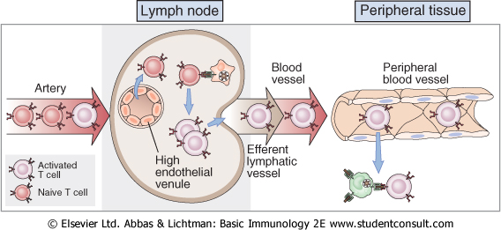
Cirkulace lymfocytů

Slide 30
IMUNITA
Vrozená (přirozená, nespecifická,
innate immunity)
u všech mnohobuněčných organismů
Adaptivní (získaná, specifická,
adaptive immunity)
až od obratlovců
………………………………………………………………………………………….
Adaptivní = vzniklý adaptací

Slide 31
IMUNITA VROZENÁ

Slide 32
Vrozená imunita
Fyzikální bariéry
Kůže
Sliznice
Respirační trakt
Močový trakt

Slide 33
Vrozená imunita
Chemické bariéry
pH (kůže 5,5, žaludek 1-3, vagina 4,5)
mikrobicidní substance – antimikrobiální peptidy
(lysozym, defensiny, cathelicidiny…)

Slide 34
Vrozená imunita
Biologické bariéry
Mikroorganismy fyziologické mikroflóry
(komensální mikroorganismy)

Slide 35
Nespecifická imunitní odpověď
Pokud Ag pronikne přes fyzikální, chemickou a mikrobiální bariéru – dochází k rozvoji nespecifické imunitní odpovědi
Nespecifická imunitní odpověď se rozvíjí v řádu minut v po vazbě Ag na tzv. pattern recognition receptory - PRR
PRR jsou přítomny na buňkách přirozené imunity, ale můžou být i humorální

Slide 36
Vrozená imunita: charakteristické rysy
PRR - Specifičnost:
Jsou rozeznávány struktury, které jsou stejné
u řady cizorodých agens (u mikroorganismů
jsou to tzv. „pathogen associated molecular
pattern“, PAMP, např. v lipopolysacharidech
nebo peptidoglykanech).

Slide 37
PAMP „ Pathogen Associated Molecular Pattern“
Patogenem asociované molekulové vzory
Vysoce konzervované struktury přítomny na rozsáhlých skupinách mikroorganismů, jsou esenciální pro jejich životní funkce
Nevyskytují se na hostiteli
Peptidoglykany, kyselina lipoteichová, lipopolysacharid bakteriální manany, glukany,
Bakteriální sekvence DNA tvořené cytosinem a quaninem (CpG) a dvoušroubovicovou DNA

Slide 38
DAMP „Damage Associated Molecular Patterns“
Vznikají při poškození infekcí, zánětem, chemickými toxiny, trauma, snížené krevní zásobování
Nesouvisí s buňkami v apoptóze

Slide 39
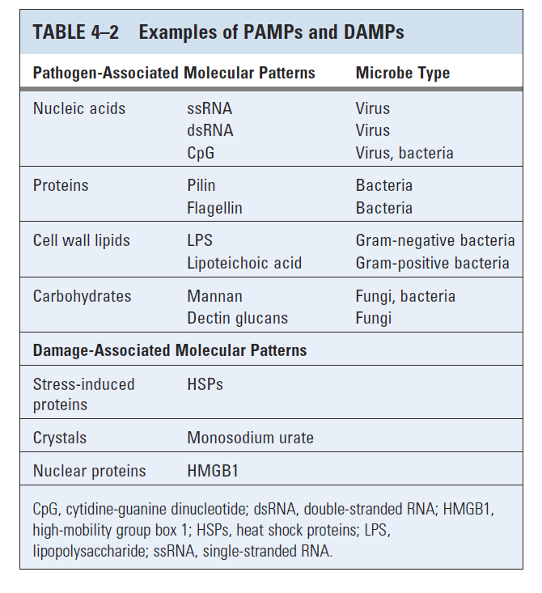
PAMPs and DAMPs
© Elsevier 2012. Abbas & Lichtman: Cellular and Molecular Immunology 7e www.studentconsult.com

Slide 40
PRR- Pattern Recognition Receptors
Váží PAMP a DAMP
Exprese PRR není klonální – receptory přítomné na stejném typu buněk mají stejnou identitu
Připraveny okamžitě reagovat - rychlá odpověď
Schopny diskriminace mezi patogenními a nepatogenními mikroorganismy
Při vazbě patogenu nevzniká imunologická paměť

Slide 41
Vrozená imunita: charakteristické rysy
Rozsah repertoáru:
Poznávací schopnost PRR je omezená,
odhaduje se na cca 10^{3 „}molekulárních vzorců“,
Kromě součástí mikroorganismů poznává
vrozený imunitní systém také alterované buňky
hostitele (prostřednictvím např. heat shock
proteinů, membránových fosfolipidů, MHC)

Slide 42
PRP buněk přirozené imunity
PRP fungují jako
Receptory pro fagocytózu, kde stimulují pohlcení Ag
Chemotaktické receptory zajišťující postup fagocytujících buněk do místa zánětu
STimulancia - stimulují produkci efektorových molekul a cytokinů, které pomáhají rozvoji přirozené imunitní odpovědi a následně i adaptivní imunitní odpovědi

Slide 43
Vrozená imunita
Humorální složky
Mikrobicidní faktory (lysozym, defensiny, kathelicidiny a další)
Histamin, eikosanoidy
Komplementový systém
Pentraxiny (CRP, SAP, PTX3)
Kollektiny (MBL, SP-A, SP-B), Fikoliny
Cytokiny (Interferony α,β, γ, TNFα, IL-1, IL-6,
chemokiny)

Slide 44
Molekuly buněčných interakcí
Cytokiny
Interleukiny (IL-1 – IL-35),
IFN, TNF, TGF, CSF
Chemokiny (C, CC, CXC,CX3C)
Adhezivní molekuly:integriny, selektiny, adresiny

Slide 45
Cytokiny
Hlavní regulátory imunitního systému, působící na krátkou vzdálenost prostřednictvím vazby na specifické receptory na povrchu buněk
Jsou produkovány buňkami imunitního systému, mají krátký biologický poločas
Účinek – autokrinní, parakrinní, endokrynní

Slide 46
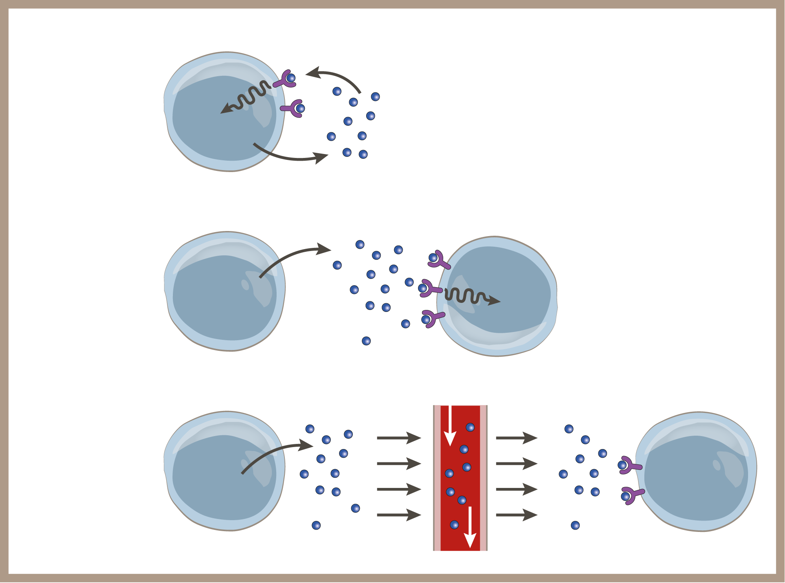
Schéma typů působení cytokinů na druhé buňky
Receptor
Signál
Autokrinní
Sekrece cytokinu
Parakrinní
Céva, krevní oběh
Endokrinní

Slide 47
Cytokiny
Hlavním producentem je určitá skupina buněk x mohou však být produkovány různými buňkami
Vytvářejí funkční cytokinovou síť
Jeden cytokin má často stimulační i tlumivý efekt
Působí na více oblastí, vlastností – tzv. pleiotropní efekt

Slide 48
Funkce cytokinů
Stimulační:
Stimulace T- lymfocytů: IL-2
Stimulace B-lymfocytů, produkce protilátek: IL-4, IL-5, IL-10, IL-21
Stimulace makrofágů: IFN-γ
Stimulace granulocytů: IL-8, chemokiny
Proliferace progenitorových buněk
Prozánětlivé cytokiny: IL-1, IL-6, IL-18, TNF-α
Regulační: IL-10, IL-13, TGF-β

Slide 49
Interferony
Typ I: IFN α, IFN β : jsou produkovány některými buňkami infikovanými viry (hlavně fibroblasty, makrofágy). V cílové buňce inhibují virovou replikaci.
Typ II „Imunní“: IFN γ: produkován aktivovanými T_{H}1 buňkami, způsobuje aktivaci makrofágů.

Slide 50
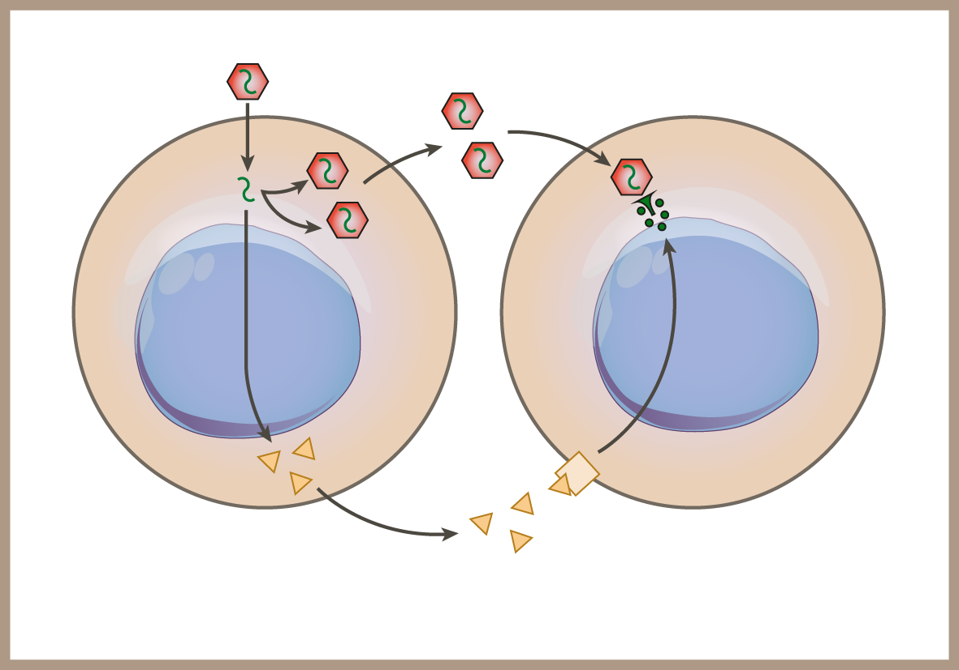
Mechanismus účinku interferonu (IFN)
Viral nucleic acid
Virus
New viruses
Antiviral proteins block viral reproduction
Interferon molecules produced
Interferon binding simulates cell to turn on genes for antiviral proteins
Host cell 1
Infected by virus
Makes interferon
Is kiled by virus
Host cell 2
Entered by interferon from cell 1;
Interferon induces changes that protect it

Slide 51
Cytokiny
Uplatňují se v patogenezi:
atopických chorob (IL-4, IL-13 – stimulace tvorby IgE)
Zánětlivé choroby (TNF-α)
Imunodeficity (defekt produkce IFNγ, IL-12)
Ale lze je využít i terapeuticky
protinádorová léčba (IL-2, IFN-α)
Léčba sklerózy multiplex (IFN-β)
Léčba některých imunodeficitů (IFN-γ)

Slide 52
Komplementový systém
Soustava 30 proteinů nacházejících se v tělních tekutinách nebo jsou vyjádřeny na povrchu buněk
Nejdůležitější humorální součást imunity
Podílí se na identifikaci nebezpečných vzorů mikroorganismů
Na některé z nich se vážou složky komplementu
Označené mikroby jsou pak identifikovány povrchovými receptory buněk imunitního systému, např. fagocyty
Plně aktivovaný komplement je schopen usmrcovat především Gram-negativní bakterie, neutralizovat viry a opsonizovat
Vztah k zánětu

Slide 53
Komplementový systému
Soustava asi 30 sérových a membránových proteinů, některé z nich jsou latentní enzymy
Po zakotvení některých složek na povrchu buňky dochází ke štěpení navázaných složek a získání enzymatické aktivity - konvertázy
Kaskádovitě štěpí další složky a posouvají reakci k vtvoření membranolytického komplexu
Odštěpené části složek, které nemají enzymatickou aktivitu, slouží především k opsonizaci
Hlavní složky 9 sérových proteinů C1-C9
C3 ústřední složka, C3b vazba na mikrobiální povrch,
Terminální produkt komplementové kaskády C5b, C6, C7, C8 a C9 (MAC membrane attack complex)

Slide 54
Komplementový systém - funkce
Proteolytickým štěpením dochází k aktivaci komplementové kaskády – vznik molekul s různými biologickými účinky:
Označení nebezpečných vzorů mikroorganismů - opsonizace (C3b, C4b)
Chemotaxe (C3a, C5a, komplex C567)
Tvorba anafylatoxinů (C3a, C4a, C5a
Osmotická lýza (komplex C5b-C9)

Slide 55
Aktivace komplementového systému
Do úrovně složky C5b probíhá cestou enzymatické kaskády
Od aktivované složky C5b dochází k neenzymatickému sestavení komplexu napadajícího membránu - MAC = Membrane Attact Complex
Výsledkem je lýza buňky

Slide 56
Aktivace aneb cesty komplementového systému
klasická - spouštěna vazbou C1q na Fc úsek molekuly
IgG nebo IgM, nebo C-reaktivní protein
alternativní - spouštěna bakteriálními produkty nebo
jako následek spontánní hydrolýzy C3 složky komplementu
regulačními faktory I a H
lektinová - na C1q a na protilátce nezávislá,
spouštěna vazbou MBL-mannan
Různorodost aktivačních drah je výsledkem evolučního procesu
Zajištění obranného potenciálu komplementového sytému na přítomnost biologicky rozmanitých mikroorganismů

Slide 57
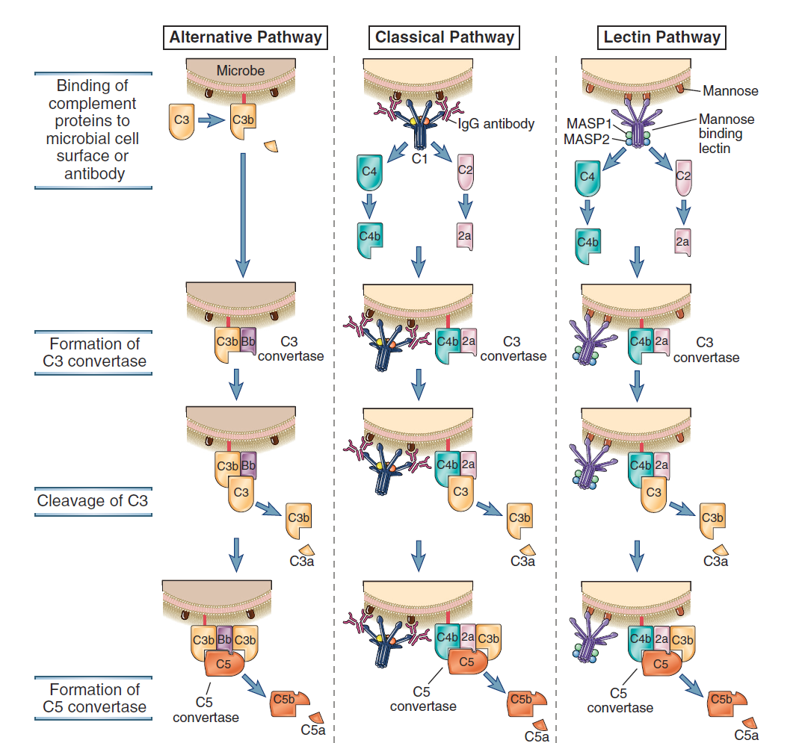
Aktivace komplementového systému
membranolytický komplex
© Elsevier 2012. Abbas & Lichtman: Cellular and Molecular Immunology 7e www.studentconsult.com

Slide 58
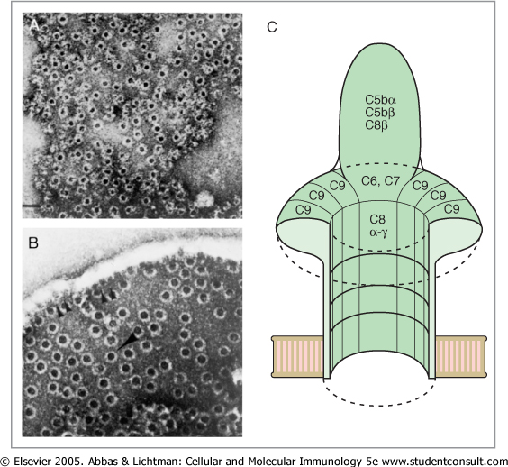
Membranolytický komplex

Slide 59
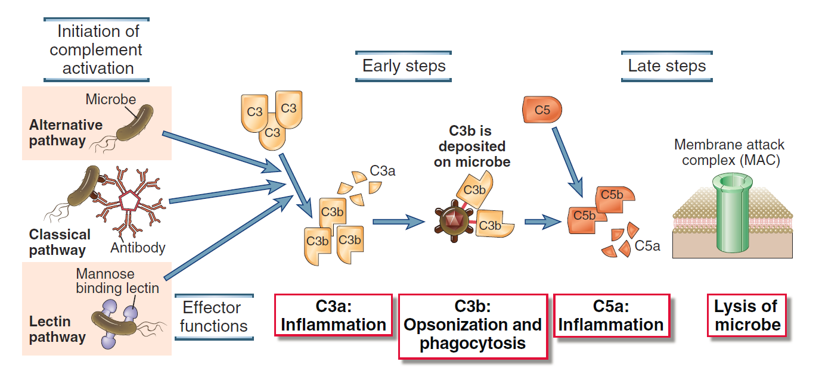
Aktivace komplementového systému
© Elsevier 2012. Abbas & Lichtman: Cellular and Molecular Immunology 7e www.studentconsult.com

Slide 60
Lektin vázající manózu (MBL)
Po vazbě na manózové zbytky na povrchu baktérií aktivuje C2 a C4.
Asi u 25% populace lze prokázat heterozygótní deficit.
Deficit MBP je asociován s vyšší frekvencí banálních infekcí a komplikací při cytostatické léčbě.

Slide 61
Imunochemické vyšetření jednotlivých složek komplementového systému
C3 (0,7 – 1,5 g/L)
C4 (0,1 – 0,4 g/L)
C1-INH (210-390 mg/L); + funkční test
C1q (100-250 mg/L), C2 (10 – 30 mg/L), C5 (80 – 170 mg/L)
MBL (0,3 – 3,5 mg/L)

Slide 62
Základní indikace vyšetření složek komplementového systému
Podezření na deficit některé složky aktivačních drah:
Funkční vyšetření klasické (CH 50) nebo alternativní (AH 50) dráhy
V případě patologického nálezu vyšetření hladiny jednotlivých složek komplementu.
Monitorování zánětlivého procesu:
Složky komplementu se chovají jako proteiny akutní fáze.
Při silné aktivaci komplementu při imunokomplexových chorobách ale dochází k výrazné konsumpci.
Podezření na poruchu regulačních složek komplementové kaskády (hereditární angioedém):
Vyšetření C1 INH a hladiny složek C3 a C4.

Slide 63
Deficience komplementového systému
C1-C4 : častý vývoj systémových imunokoplexových chorob (SLE-like), náchylnost k pyogenním infekcím.
C3-C9: zejména náchylnost k pyogenním infekcím. U deficitu C9 jsou typické opakované meningokové meningitidy.
C1 INH: hereditární angioedém.

Slide 64
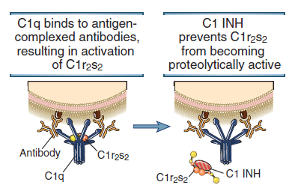
Funkce C1-INH
© Elsevier 2012. Abbas & Lichtman: Cellular and Molecular Immunology 7e www.studentconsult.com

Slide 65
Hereditární angioedém
Způsoben deficitem C1 INH,dominantně dědičný
Při traumatech, stomatologických výkonech, infekcích, menstruaci dochází k nekontrolované aktivaci komplementového systému
Vazoaktivní peptidy způsobují zvýšenou vaskulární permeabilitu se vznikem edémem; terčem terapie může být bradykinin
Klinické příznaky- nesvědivé kožní otoky, dechové obtíže, průjmy, křeče v břiše

Slide 66
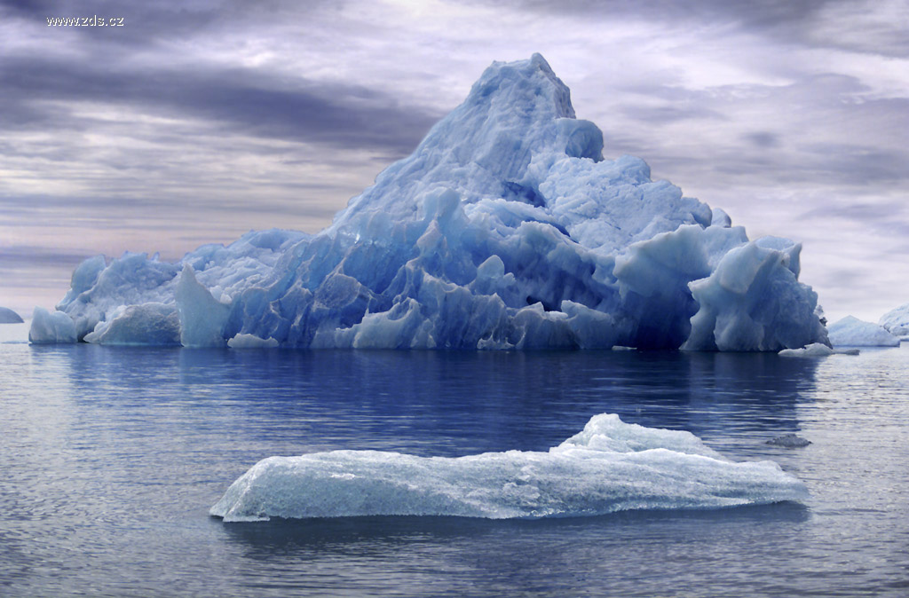
Komplementový systém je pilířem imunity
mikrobicidní účinky
zánětotvorné působení
regulace adaptivní imunity
ovlivňování buněk, orgánů a systémů

